Slide 1
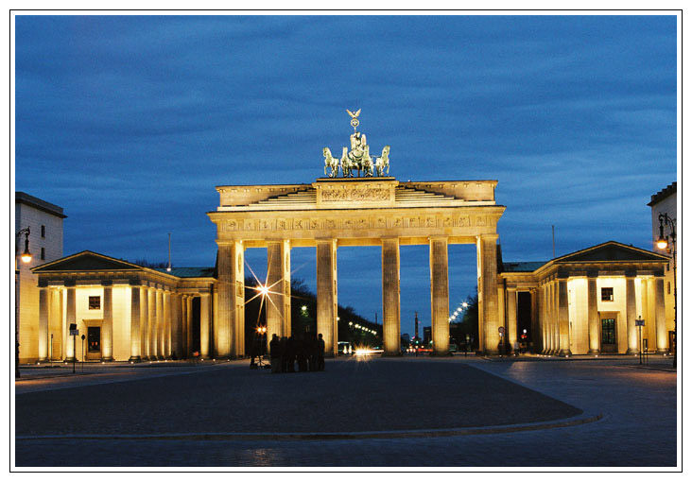
Выполнила : учитель немецкого языка
Лыкова Елена Алексеевна
2015г.
МБОУ Новосельская ООШ
Урок немецкого языка
6 класс
"Klassenfahrten durch Deutschland.
Ist das nicht toll?"

Slide 2
Цель урока:
Обучать учащихся иностранному языку как средству общения на основе описания столицы Германии - Берлина.

Slide 3
Задачи:
практическая:
1.Учить употреблять в речи новую лексику по данной теме.
развивающие :
1. Развивать навыки монологической и диалогической речи.
2. Развивать навыки чтения.
воспитательная:
1.Воспитывать уважение к другой стране, к другому народу.
образовательная :
Усваивать лингвострановедческую информацию, развивать кругозор учащихся.

Slide 4
Branderburgen Tor
Kürfürstendamm
Nikolaikirche
Sehenswürdigkeiten
Reichstag
Berliner Rathaus
Berliner Zoo
Unter den Linden
Alexanderplatz

Slide 5

Willkommen in Berlin!

Slide 6
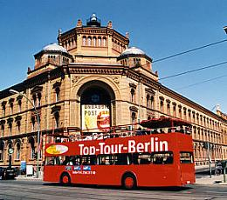
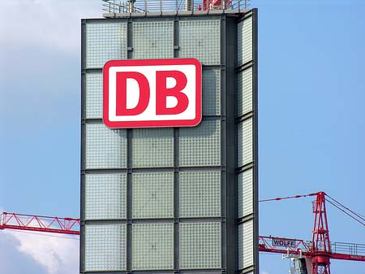
Auf dem Berliner Bahnhof

Slide 7
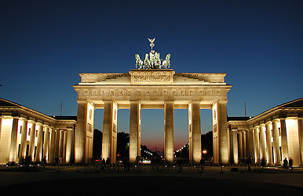
Das Brandenburger Tor
Das Brandenburger Tor ist
das Wahrzeichen der Stadt Berlin

Slide 8
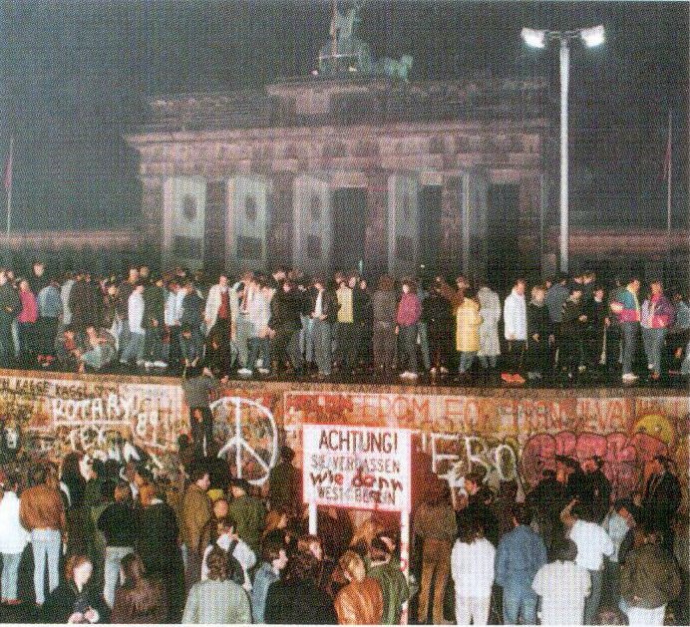
Падение Берлинской стены
9.11.1989

Slide 9
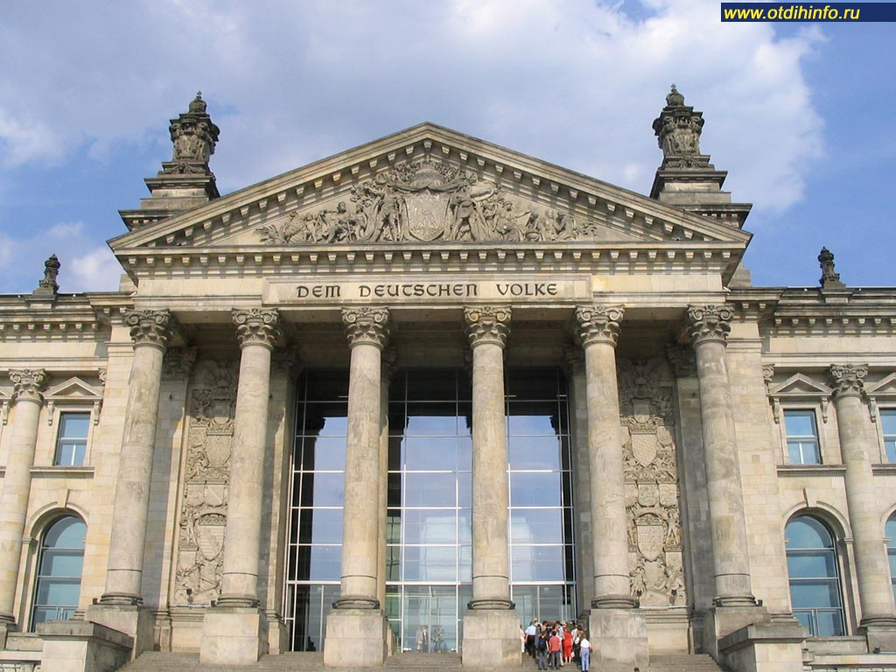
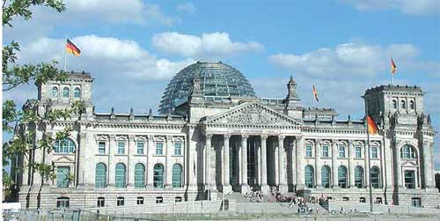
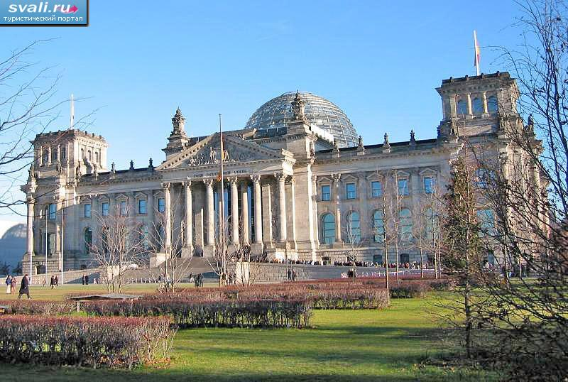
Reichstag

Slide 10
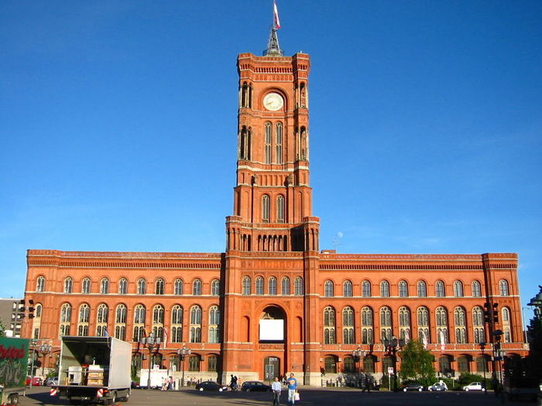
Das rote Rathaus

Slide 11
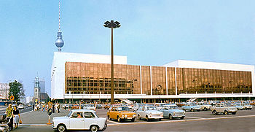
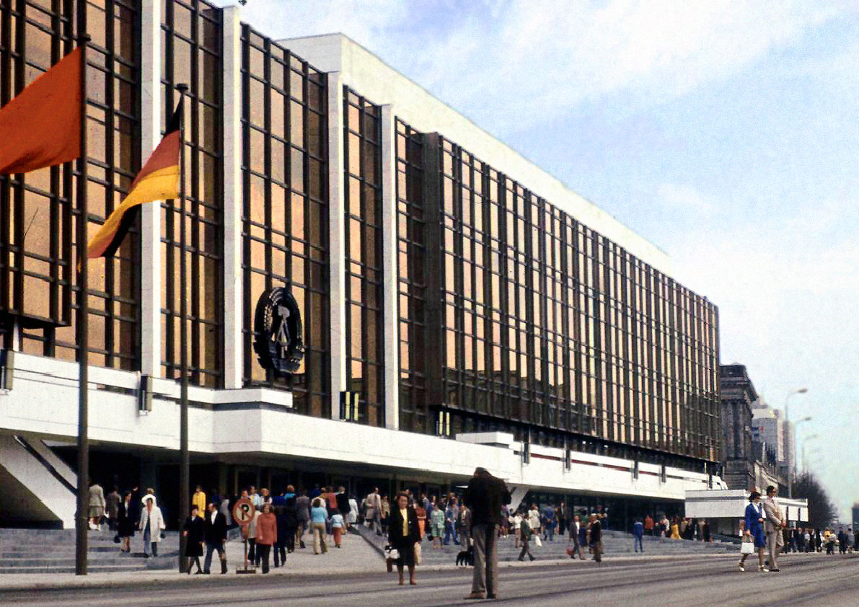
Palast der Republik

Slide 12
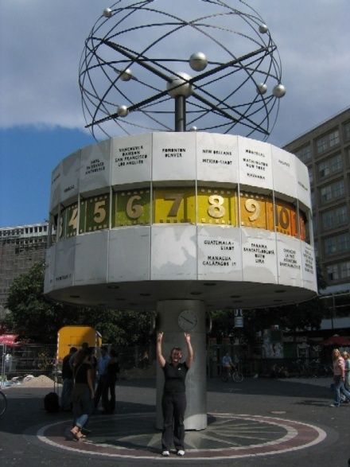
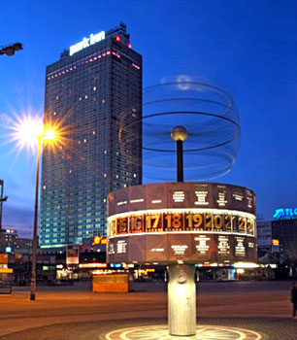
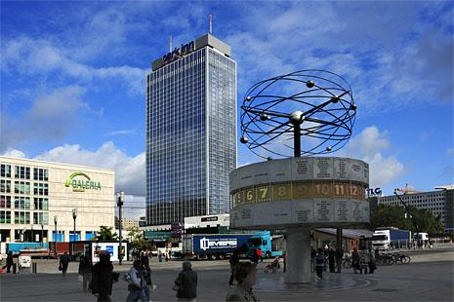
Alexanderplatz

Slide 13
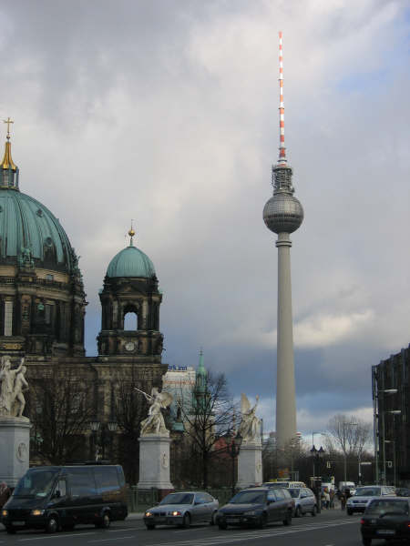
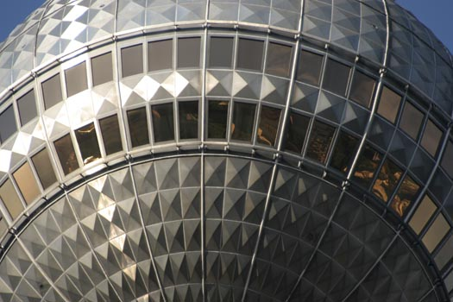
Fernseheturm

Slide 14
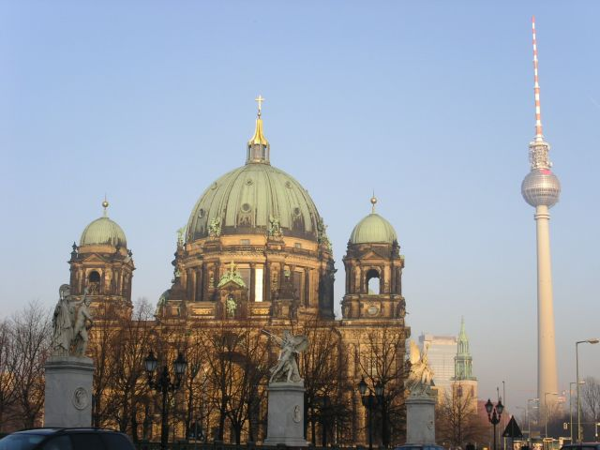
Кафедральный собор

Slide 15
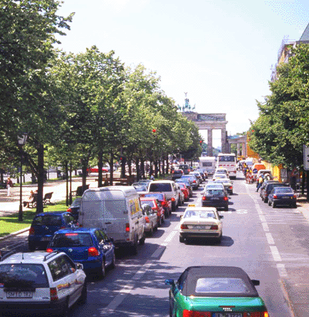
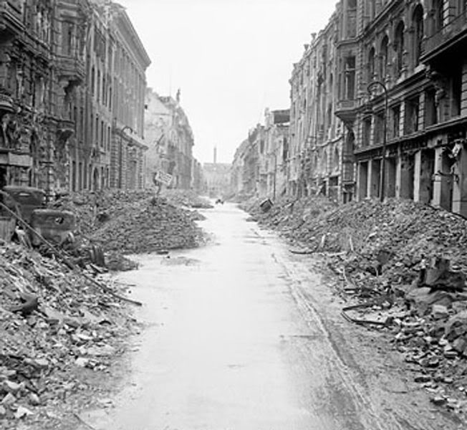
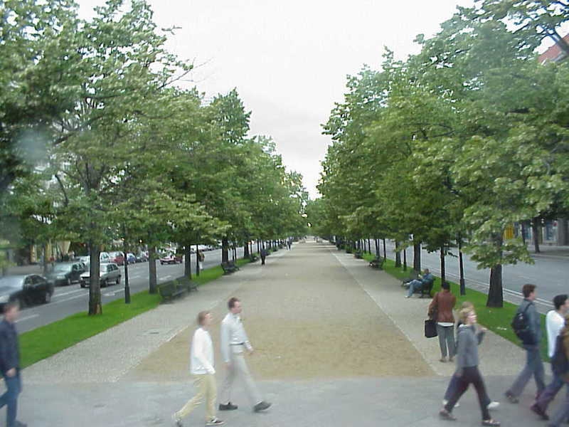
Unter den Linden

Slide 16
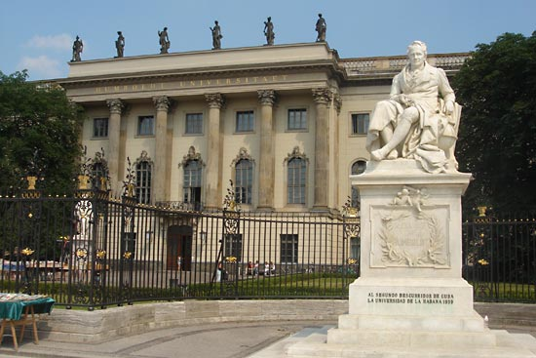
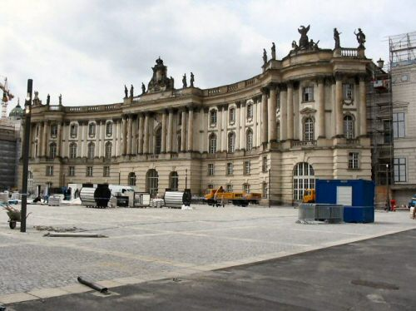
Universität
Humboldt

Slide 17
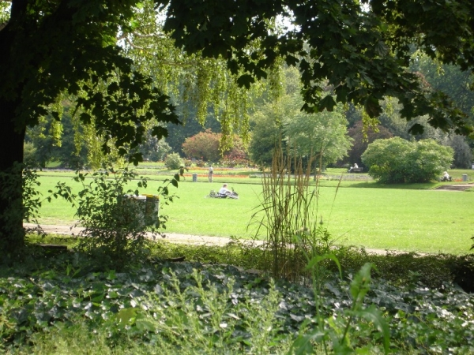
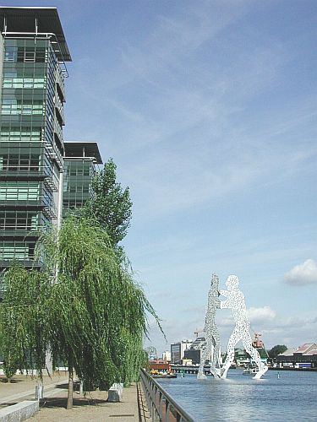
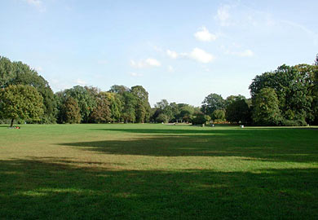
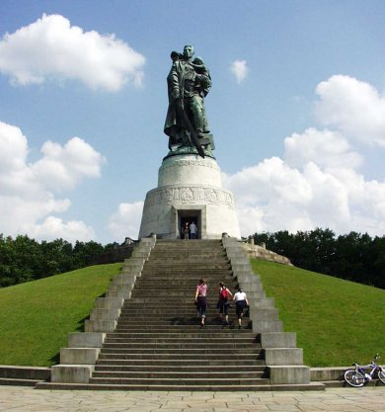
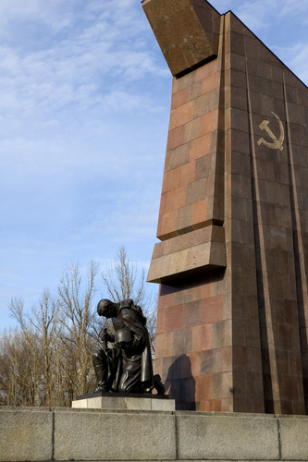
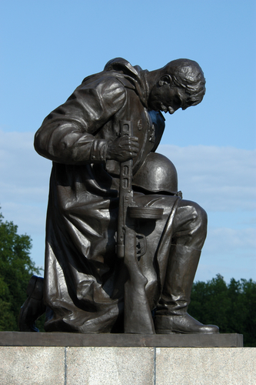
Treptower
Park

Slide 18
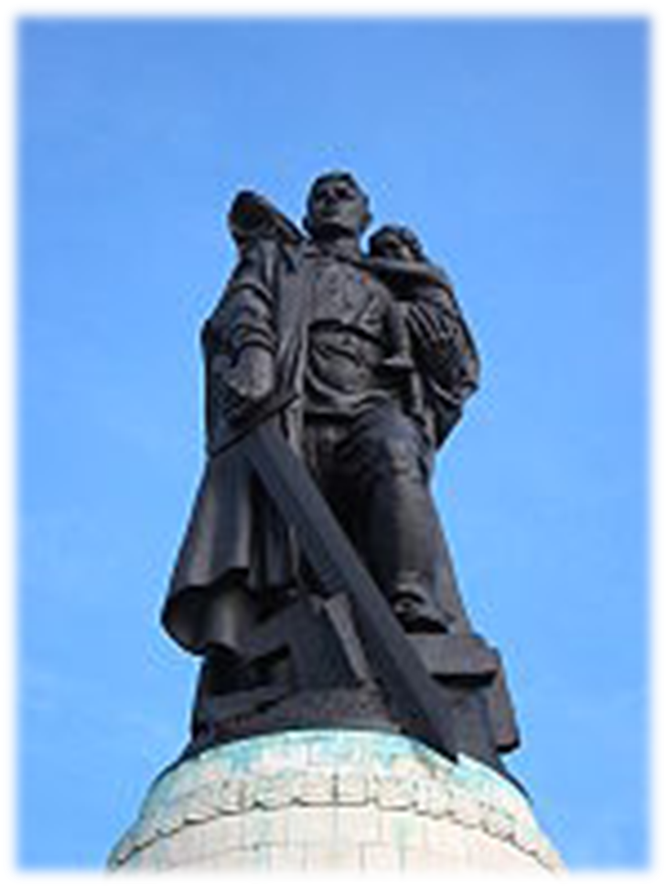
Die Bronzefigur eins Sowjetsoldaten

Slide 19
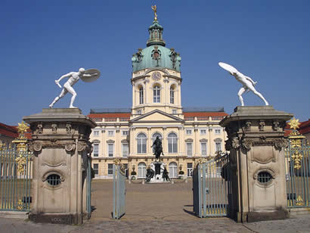
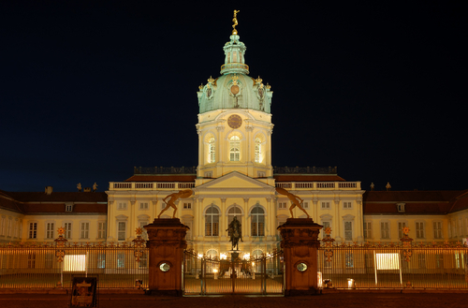
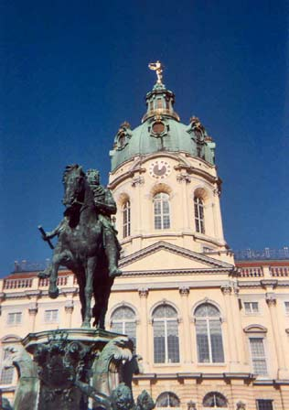
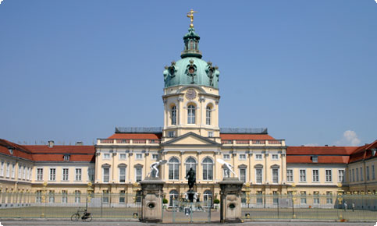
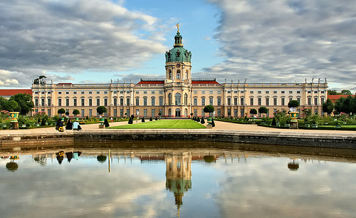
Das Schloss Charlottenburg

Slide 20
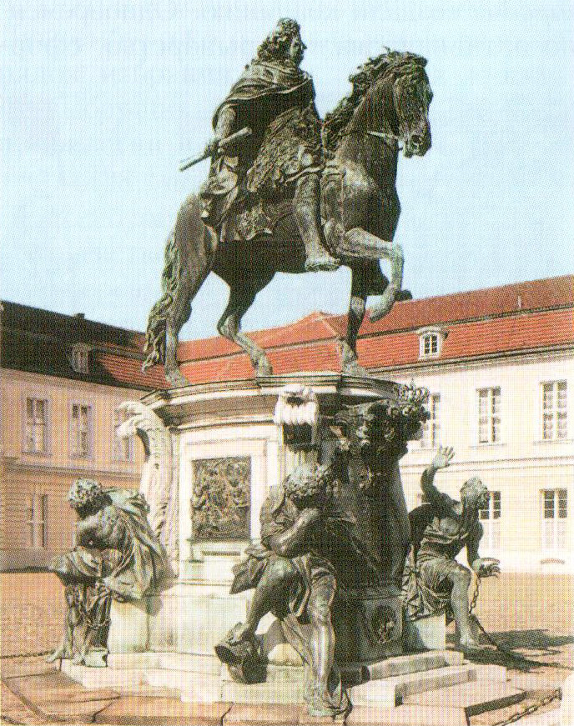
Памятник
Великому курфюрсту
Фридриху Вильгельму
в Берлине.

Slide 21
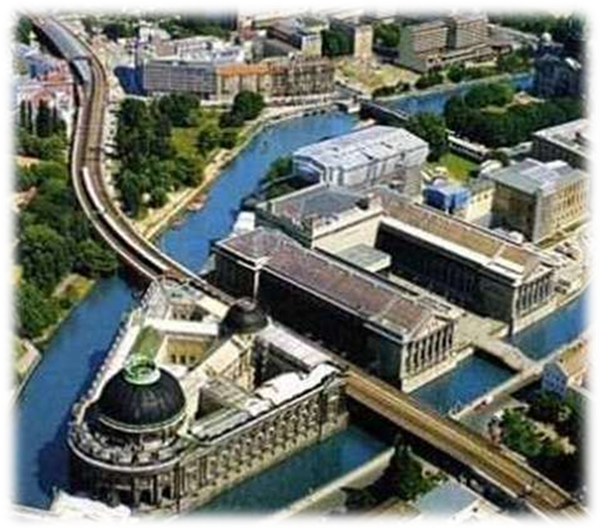
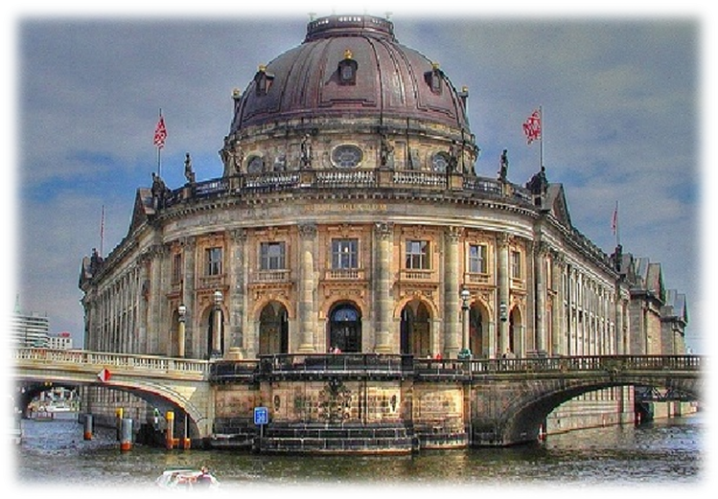
Museuminsel

Slide 22
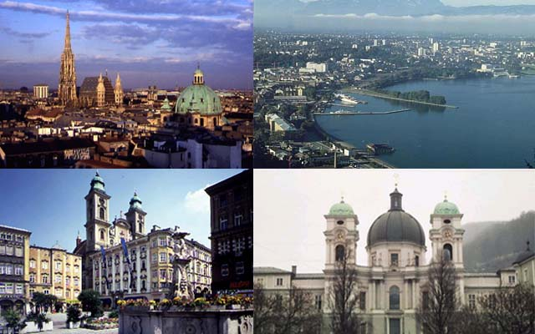
Берлин

Slide 23
Der Tierpark
Wie heißt der Berliner Zoo?
Wozu besuchen die Touristen den Tierpark?
Welche Tiere leben hier?

Slide 24
Berlin ist ein Industrie – und Kulturzentrum
Wessen Namen trägt die Universität?
Wer war Wilhelm von Humboldt?
Wer hat an der Humboldt – Universität gearbeitet?

Slide 25
Die Stunde ist zu Ende.
Alles Gute!!!

